Slide 1
BMÜ-451 DUYARGA AĞLAR
Giriş
Prof.Dr.Yetkin TATAR
Ölçülebileni ölçün, Ölçülemeyeni ölçülür hele getirin…
GALİLEO GALİLEİ (1564-1642)

Slide 2
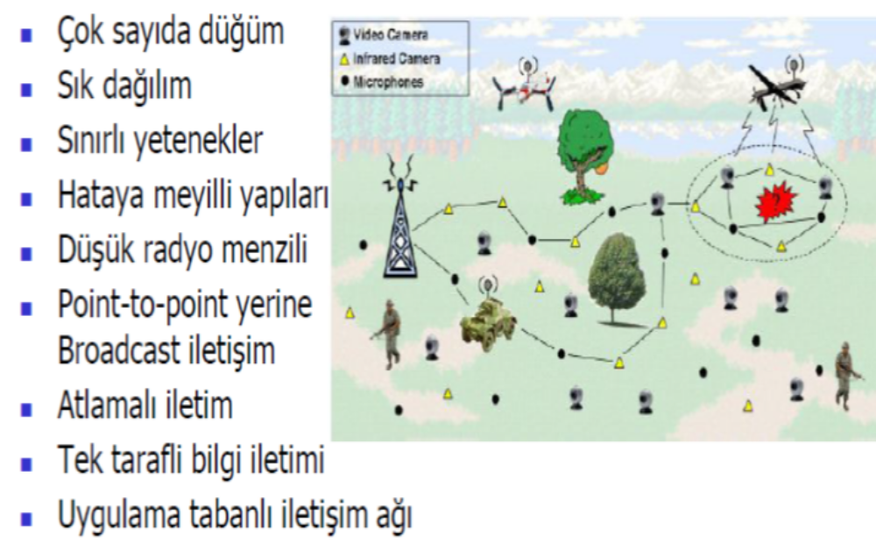
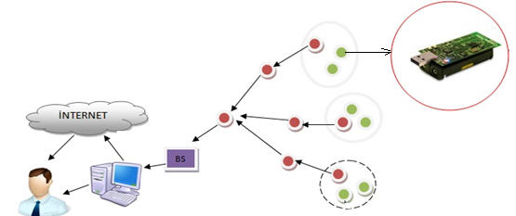

WSN (Wireless Sensor Networks) , KAA (Kablosuz Algılayıcı Ağlar)
KDA (Kablosuz Duyarga Ağlar)
Kablosuz Duyarga Ağ’lar (Telsiz Duyarga Ağları -Telsiz sensör Ağları – Wireless Sensor Networks – WSN) birbirleriyle RF (Radyo Frekanslı elektromanyetik dalga) iletişim ortamında, ilgili ağ iletişim protokoluna göre haberleşen bir çok kablosuz duyarga düğüm (Wireless Sensor Nodes) den oluşmuş kablosuz bir ağ yapısıdır .
Temel İşlevleri, bulundukları ortamdaki fiziksel büyüklükleri genellikle temassız sensörler ile ölçerek kablosuz ağ üzerinden uzaklara iletebilmek şeklinde özetlenebilir.

Slide 3
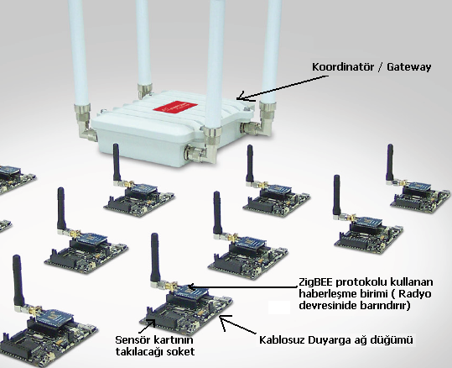
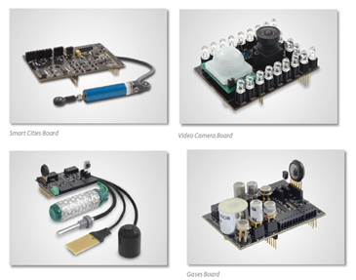
Sensör ağ düğümlerinden oluşmuş, düğümlerin haberleşme sürecinin bir koordinatör tarafından yönetildiği kablosuz duyarga ağ resmi
Ağ düğümlerine sensörlerin bağlanmasını sağlayan değişik sensör kartları . Bu kartları belirli sayıda sensörler bağlanbilmektedir.

Slide 4
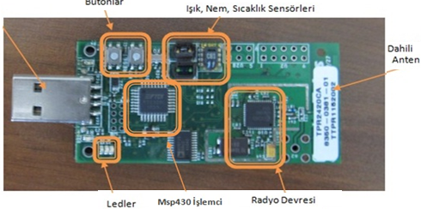
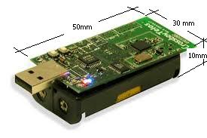
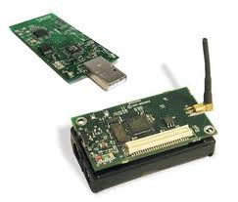
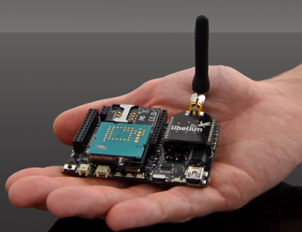
(Wireless Sensor Nodes?)
Kablosuz duyarga düğüm?

Slide 5
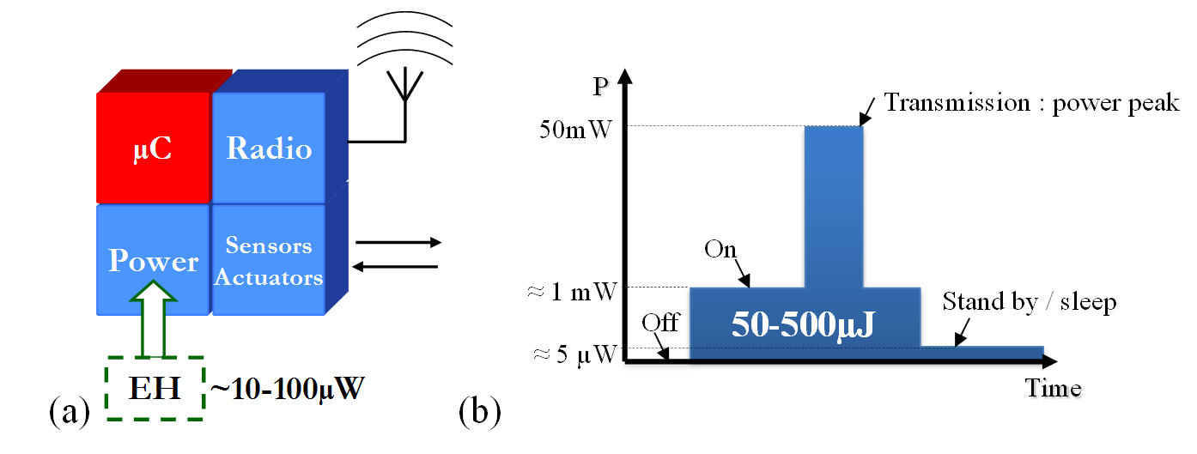
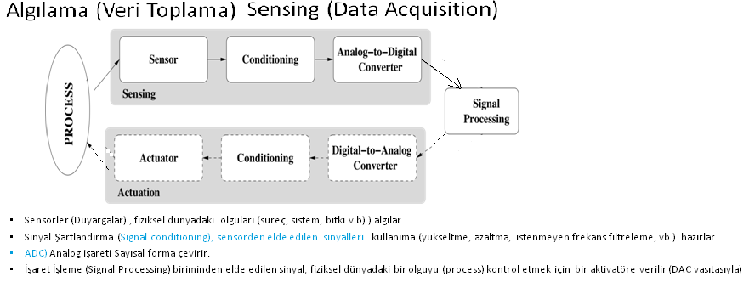
Telsiz (Kablosuz) Duyarga Düğümler
Telsiz duyarga ağlarının temel özelliği, düğümlerinin çoğu zaman uyku pozisyonunda kalmalarıdır. Böylece minimum enerji harcarlar!!!!

Slide 6
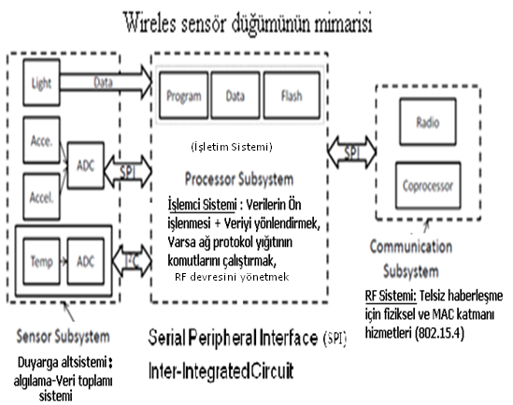
Kablosuz sensör düğümleri
1-Mikro sensörler veya sensör G/Ç portları ve ADC’ler,
2-işaretlerin ön işlenmesi ve telsiz sensör ağ iletişimi protokollerinin yürütülmesini sağlayan, üzerinde işletim sistemi barındıran mikroişlemci
3- Hafıza Birimi
4- Telsiz haberleşmeyi sağlayan RF ünitesi
5- Güç birimi

Slide 7
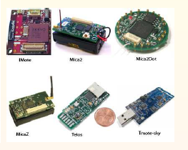
SENSÖR DÜĞÜMLERİ
Sensör düğümleri algıladıkları ortamsal ham verileri, mikroişlemcileri sayesinde ön işlemeden geçirip kablosuz ağ ortamında bulunan diğer düğümlere RF ortamında iletebilirler.

Slide 8
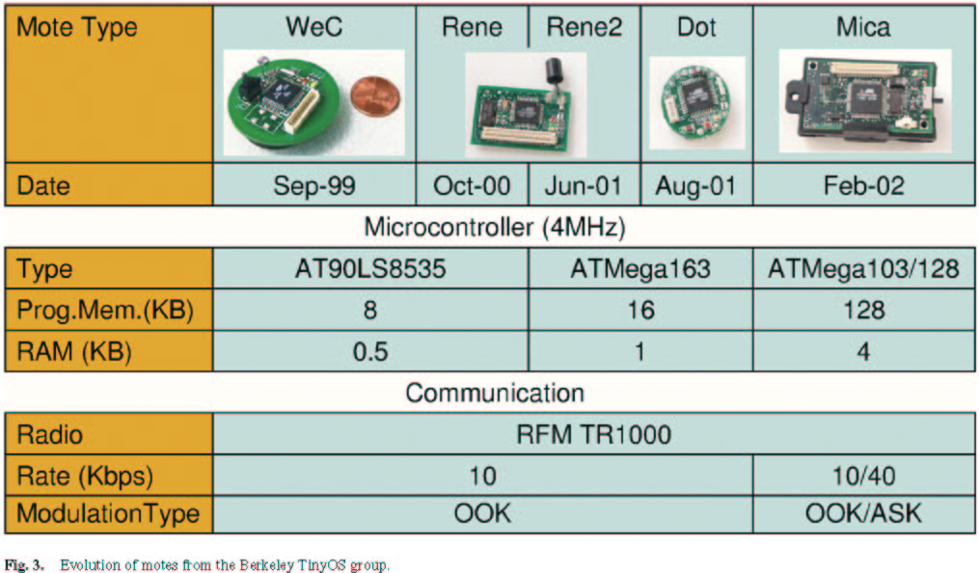
Berkeley TinyOS Düğümleri

Slide 9
Kablosuz Sensör Düğümlerin temel özellikleri
mica2, micaZ, TelosA, TelosB, eMote, IMote2 gibi birçok düğüm modeli bulunmaktadır .
Kablosuz sensör ağlarında kullanılan düğüm teknolojileri üzerlerinde barındıkları işlemci, radyo devresi, anten yapısı, ADC yapısı, hafıza miktarı gibi birçok etkene bağlıdır.
Düğümlerin diğer ayırt edici özelliklerinden biri de anten yapısı ve alıcı/verici (Transcevier) devresidir. Ortalama mesafe 30 metre ile 70 metre civarında olmasına rağmen Mica2 gibi sensör düğümleri 300 metreye kadar ulaşabilir ki bu durum beraberinde fazladan güç tüketimi anlamındadır.
Düğümlerde kullanılan mikro denetleyici ve diğer yardımcı birimler açısından bakıldığında ise, kullanılan clock frekansı 4-8 Mhz arasında değişmektedir. Mikro denetleyicilerin komut başına harcadıkları enerji önemli bir değerdir.

Slide 10
Sık kullanılan mikrodenetleyici ve radyo devreleri
AT90LS8535 mikrodenetleyici: 15 mW (3.75 nJ/komut) güç tüketir. Uyanma zamanı 1 msn dir.
ATmega163 mikrodenetleyici: 8 bitlik mikro denetleyici komut başına 1.875 nJ enerji tüketir. Uyanma zamanı 36 μsn gibi oldukça kısa bir zamandır.
ATmega103L mikrodenetleyici: 4 Mhz’te çalışır. 128 KB program hafızası ve 4 KB RAM vardır.
ATmega128 mikrodenetleyici: 8 bitlik yaygın kullanılan bir mikro denetleyicidir. 128 KB programlanabilir flash, 8 - 33 mW güç tüketimi, 180 μsn uyanma zamanı vardır.
The TIMSP430 mikrodenetleyici: Ultra düşük güç tüketimi vardır( 3 mW). Ancak program hafızası fazla yüksek değildir.
Intel PXA271 mikrodenetleyici: Imote2 düğümler tarafından kullanılır. 400 Mhz gibi yüksek frekansa sahiptir. Sunspot düğümünün kullandığı ARM920T ise 180 Mhz’te çalışabilmektedir. ZigBee protokolünü destekler. Genelde görüntü işleme, karbondioksit emilimi gibi uygulamalarda kullanılır.

Slide 11
İletişim teknolojisi açısından bakıldığında yine karşımıza güç tüketimi çıkmaktadır. İletim esnasında harcanan güç, düğümün ömrü açısından oldukça önemlidir.
CC1000 Radyo Devresi: Düşük güçlü CMOS RF Transceiver’dır. 76.8 Kbps’e kadar veri hızı sağlayabilir. Merkezi kontrol birimi (CCU) ile senkronizasyonunu sağlayan dahili bir senkronizör vardır. Rx modda 29 mW ve Tx modunda 42 mW güç tüketimi vardır. ZigBee desteği sunmaz.
TR1000 Radyo Devresi: Kolay programlama özelliğine sahiptir. ZigBee desteği yoktur.
CC2420 Radyo Devresi: 2.4 GHz’te çalışır ve 802.15.4/ZigBee desteği sunar. Küçük voltaj gerilimi ile güç tüketimi daha azdır. Geniş bir donanım desteği sunar. MAC şifreleme desteği vardır. Data yetki denetimi, temiz kanal atama, paket zamanlama bilgisi hizmetlerini sunar.
CC2431 Radyo Devresi: ZigBee desteği sunar. Ayrıca konum motoru denilen özelliği sayesinde düğümün göreceli durumunu tahmin edebilir.

Slide 12
Sensor (Duyarga) Sınıflaması
Tip | Örnek
Temperature (Sıcaklık) | Thermistors, thermocouples
Pressure (Basınç) | Pressure gauges (Basınç metre), barometers (Barometre), ionization gauges
Optical (Optik) | Photodiodes, phototransistors, infrared sensors, CCD sensors
Acoustic (Ses) | Piezoelectric resonators, microphones
Mechanical (Mekanik) | Strain gauges (Gerilme ölçer), tactile sensors (dokunma sensörü, capacitive diaphragms, piezoresistive cells
Motion, vibration (Hareket, Titreşim) | Accelerometers (İvme Ölçer), mass air flow sensors (Katı hava akış sensörü)
Position (Konum) | GPS, ultrasound-based sensors, infrared-based sensors, inclinometers (Eğim ölçer)
Electromagnetic (Elektyromagnetik) | Hall-effect sensors, magnetometers
Chemical (Kimyasal) | pH sensors, electrochemical sensors, infrared gas sensors
Humidity (Nem) | Capacitive and resistive sensors, hygrometers, MEMS-based humidity sensors
Radiation (Radyasyon) | Ionization detectors, Geiger-Mueller counters

Slide 13
KABLOSUZ SENSÖR DÜĞÜM FONKSİYONLARI
Kablosuz Duyarga Ağlar ve düğümleri;
1- Çevresel fiziksel büyüklükleri algılar ve sayısal değerlerle ifade eder (Çevre Sıcaklığı – Analog gerilim –ADC çıkışı): Bu işlem için ilgili sensörlerle giriş/Çıkış portları kullanılır.
2- RF devresi ve kablosuz ağ protokollarını kullanarak ölçü değerlerini uzaklara iletim.
3- Uzaklardaki cihazları kontrol etmek için işaret üretimi ve iletimi.
4- Güç Yönetimi . Düğümlerin fazla güç harcamaması için yönetim.

Slide 14
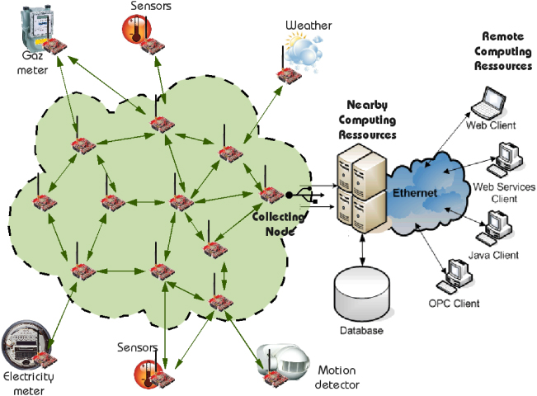
KABLOSUZ DUYARGA AĞLAR
WSN’lerde Sensör düğümler, herhangi bir kablo olmaksızın, izleyecekleri ortama rastgele saçılmış halde bulunurlar.

Slide 15
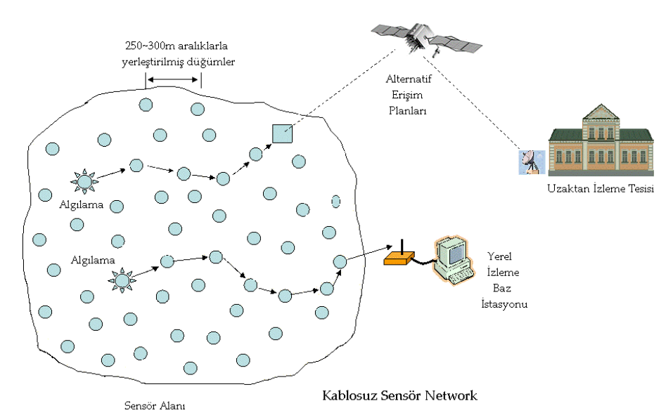
İzlemenin yapıldığı ortamda toplanan veri genelde 3 seviyede işlenilir.
1. İzlenilecek ortamdaki olaylar, sensör düğümler tarafından algılanır. Her bir sensör düğüm elde ettiği veriyi ayrı ayrı ön işlemeden geçirebilmektedir.
2. İkinci seviyede her düğüm algılayıp, işledikleri veriyi komşularına yollamaktadır.
3. Sensör ağ haberleşmesindeki en üst katman, işlenmiş verinin baz (base) olarak adlandırılan merkeze yollanılmasıdır.
Baz’a gönderilen veri eğer başka kıstaslar eşliğinde tekrar analiz edilecekse yada başka amaçlar için kullanılacaksa bu işlemlerin yapılacağı sistemlere yada merkezlere iletimi sağlanır.

Slide 16
Kablosuz Sensör Ağlar
Algılar
Kullanılır
Isı
Işık
Ses
Vibrasyon
Basınç
Hareket
Çevre kirliliği
Nem
V.b
Endüstriyel süreçler ve gözlenmesi
Makina gözlenmesi
Çevre gözlenmesi
Sağlık hizmetleri
Ev otomasyonu
Trafik kontrol
Askeri amaçlar

Slide 17
Telsiz Ağlar ile WSN Karşılaştırması
Geleneksel Networkler | Wireless Sensor Networkler
Genel amaçlı tasarım; birçok uygulamaya hizmet verebilir. | Tek amaçlı tasarım; özel bir uygulama için düzenlenir.
Tasarım önceliği ağ performansı ve düşük gecikmedir. Enerji harcaması birincil endişe değildir. | Enerji tüm düğüm ve ağ bileşenlerinin tasarımında ana sınırlamadır.
Ağlar, belirli planlara göre tasarlanmış ve üretilmiştir | Dağıtım, ağ yapısı, ve kaynak kullanımı (planlama olmadan) genellikle geçici yapıdadaır (ad-hoc)
Cihazlar ve ağlar , ıgenellikle normal ortam koşullarında faaliyet gösterir. | WSN’ler sık sık anormal ortam koşullarında işletilir.
Networklerin bakım ve onarımları ortaktır ve genellikle kolay erişilebilir ortamlardadır. | Sensör düğümlerine fiziksel erişim genellikle kolay değildir. Veya imkansızdır.
Komponent arızası bakım ve onarım aracılığıyla ele alınmaktadır. | Beklenen komponent arızaları network dizaynında gözönüne alınmalıdır.
Küresel ağdan bilgi edinme genellikle uygulanabilir ve merkezi yönetim mümkündür. 802.11 WLAN’lar 11-108 Mbps veri iletim hızı, uzun mesafe iletişim, >100 m, etkili çözüm, güç harcaması önemli değil. | Çoğu kararlar merkezi bir yöneticinin desteği olmadan lokalize yapılır Düşük veri iletim oranı(250kb/s, kısa iletişim mesafesi (10-100), düşük güç harcaması

Slide 18
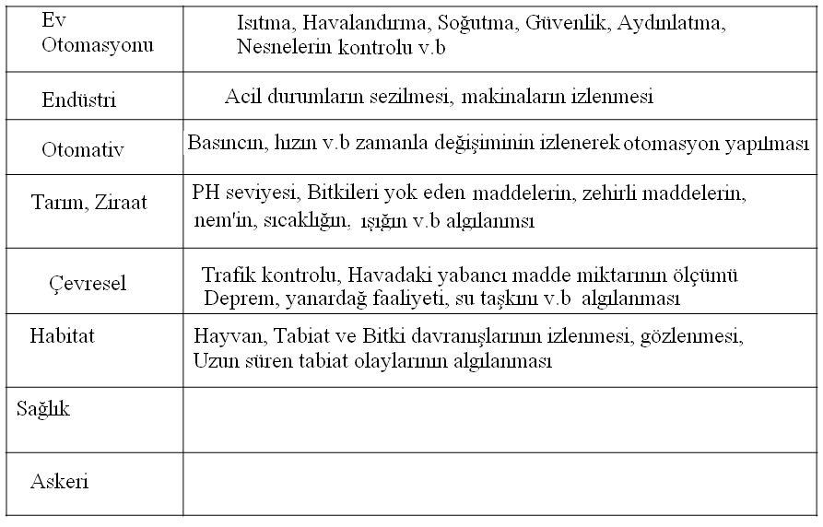
Kullanıldığı yerler

Slide 19
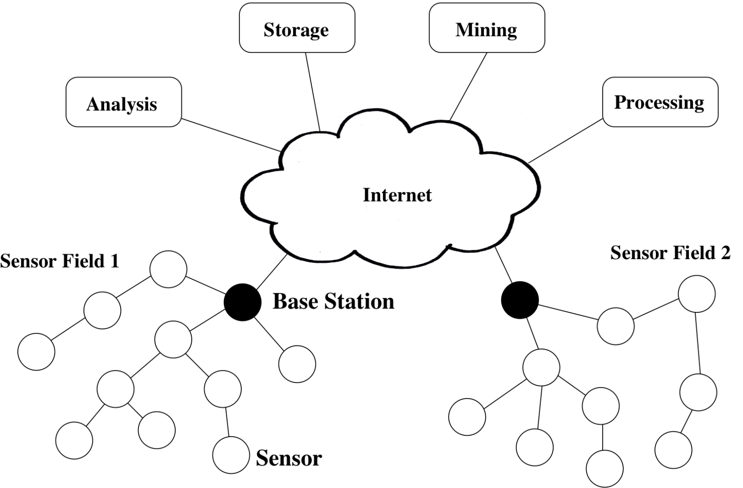
WSN Fonksiyonları

Slide 20
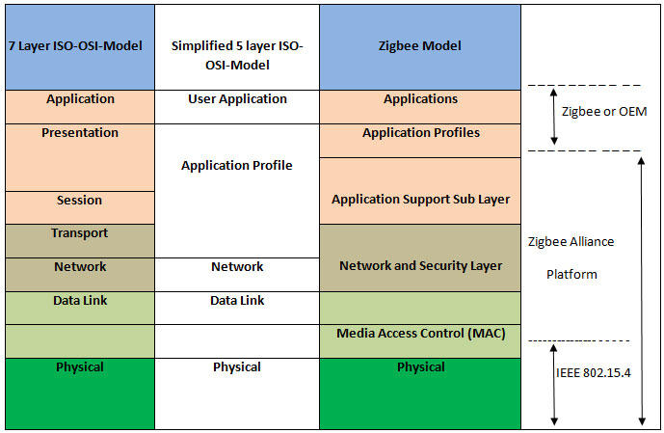
Kablosuz Duyarga Ağları VE OSI modeli

Slide 21
Kablosuz Sensör Düğümlerinde Kullanılan Gömülü İşletim Sistemleri
Kablosuz sensör ağlarında kullanılan işletim sistemleri genel olarak iki tiptir.
1- Olay-tetiklemeli
2- çoklu–iş parçacıklı .
Olay-tetiklemeli sistemlerde, işletim sisteminin gerçekleştireceği her hareket bir olayla (bir zamanlayıcı, yeni bir sensör okumasını gösteren bir kesme veya gelen bir radyo paketi, vb.) tetiklenmelidir . Bu tür işletim sistemlerine örnek TinyOS’tur.
Çoklu–iş parçacıklı işletim sistemlerinde ise işletim sistemi; farklı görevler arasındaki yürütme zamanını çoğullar . Bir iş parçacığından diğerine geçerken, o anki içerik kaydedilmeli ve yerine yeni içerik alınmalıdır. Sensör düğümleri için böyle işletim sistemlerine örnek MANTIS’tir.

Slide 22
MANTIS (İşletim Sistemi)
Mantis işletim sistemi geleneksel olarak kullanılan öncelikli bir çoklu iş parçacıklı işletim sistemidir. Mantis bütün işletim sistemlerini ve program hafızasının parçalarını, EEPROM üzerine indirilecek bir program imajıyla tekrar programlamaya imkan veren bir sistemdir.
Çoklu iş parçacıklı semantiklerinden dolayı, her Mantis programı sistem yığını tarafından ayrılmış bir yığıt alanına sahip olmalıdır. MANTIS uygulamalarında paket-işleme görevi, algılama görevinden daha yüksek önceliğe sahiptir .

Slide 23
CONTIKI (İşletim Sistemi)
Bütün sistemin tam bir ikili (binary) imajını gerektiren çoğu işletim sistemleri her bir cihaza yüklenmiştir. İkili yapı, işletim sistemini, sistem kütüphanelerini ve sistemin üstünde çalışan tüm uygulamaları içerir. Çoğu durumlarda, özgün bir uygulama bütün sistemin ikilisinden çok küçüktür ve bundan dolayı az enerjiye ihtiyaç duyar. Contiki, eşzamanlı iş parçacıklarının sayısını iki olarak kısıtlamaz.

Slide 24
µC/OS-II (İşletim Sistemi)
µC/OS-II, gerçek-zamanlı, öncelikli bir çoklu görev gömülü işletim sistemi çekirdeğidir. Portatif olması, ölçeklenebilir olması ve kullanım kolaylığı bakımından popülerdir.
µC/OS-II gömülü ağ uygulamalarında, çoklu görev, senkronizasyon, zamanlayıcı yönetimi, hafıza yönetimi gibi anahtar özellikleri içerir.
µC/OS-II’nin ağ katmanı kablosuz sensör ağlarında çeşitli yönlendirme algoritmalarını destekler .

Slide 25
TinyOS (İşletim Sistemi)
TinyOS gömülü işletim sistemi, California Üniversitesinde WSN’ler için geliştirilmiş açık kaynak kod’lu bir işletim sistemidir .
TinyOS, düğümün sahip olduğu sınırlı kaynakları dikkate alarak düğümün programlanmasını sağlar.
TinyOS ‘un uygulama geliştirme için kullandığı dil C tabanlı bir dil olan nesC’dir. Sistemdeki düğümler bu dil ile programlanırlar.
Verilerin değerlendirmesini ve gelen verilerin işlemesini yapacak olan ana sistem ile kablosuz sensör ağı arasındaki bağlantı ise Java,Visual Basic gibi daha yüksek seviyeli bir dil ile yapılabilinir .

Slide 26
TinyOS
TinyOS, çevresindeki olayların algılanmasını ve yönetilmesini sağlayacak programlama yapısıyla gömülü sistemler için ideal bir yapı sunar. Kullanılan nesC dili, olaylarla tetiklenen bir mekanizmaya sahiptir ve bileşen tabanlı olduğundan WSN ’ler için oldukça uygundur.
NesC dilindeki bileşenler, nesneye dayalı programlamadaki nesnelerle benzetilebilir. Durum bilgisine ve bu durum için gerekli fonksiyonları ihtiva eden bileşenler kendi aralarında birbirleri ile arayüzler aracılığıyla etkileşim kurmaktadırlar. TinyOS’ta süreçler arasında geçiş mekanizması bulunmaz.
Modül, işin gerçeklemesini sağlayan bileşen iken yapılandırıcı ise diğer bileşenler arasında bir bağ görevi gören bileşendir.

Slide 27
Simülatörler
Bir kablosuz sensör ağının simülasyonu için NS-2, OMNET++, JSIM, OPNET, GloMoSim /QualNet, MATLAB, JiST/SWAN, SSFNet gibi genel amaçlı simülatörler ve SensorSim, Castalia, VibTOS v.b özel amaçlı simulatörler mevcuttur .
Ayrıca WSN’ler için TOSSIM, ATEMU, EmStar v.b emülatörler de kullanılmaktadır.Bunlardan TOSSIM, düğümleri programlamak için yazılan TinyOS kodlarında hata ayıklama, test etme, kontrollü ve tekrarlanabilir bir ortamda algoritmaların önceden analiz edilmesini sağlar.
Bir protokolü veya sistemi TOSSIM’de simüle edebilmek için onun TinyOS uygulamasının nesC dilinde yazılması gerekir. Bu işlem soyutlanmış bir simülasyondan çok daha zordur. Ancak simülasyon için nesC ile yazılmış program gerçek düğümlere de yüklenebildiğinden, aynı zamanda gerçek zamanlı düğüm programlama işlemi de başarılmış olmaktadır . T
TOSSIM, düğüm kodlarını simüle ettiği gibi düğümleri birbirleriyle etkileştirerek, düğümlerin oluşturacağı ağın da modellenip simüle edilmesini sağlayabilir.

Slide 28
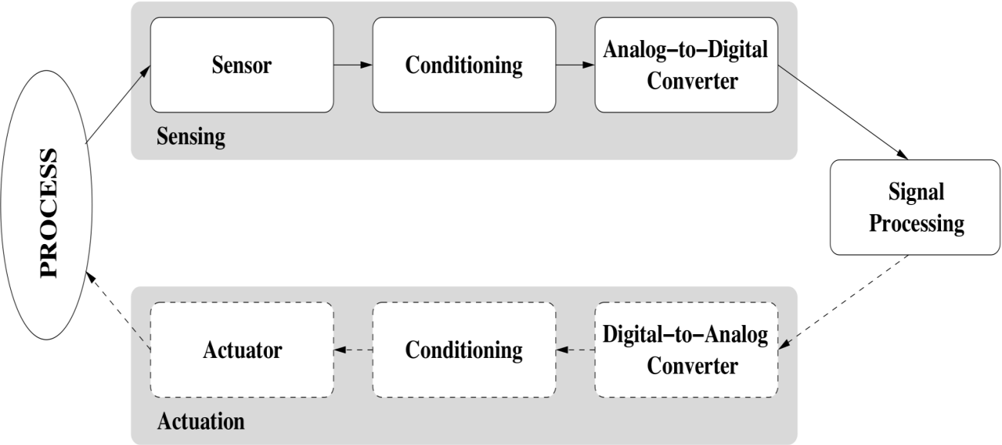
Algılama (Veri Toplama)
Sensing (Data Acquisition)
Sensörler (Duyargalar) , fiziksel dünyadaki olguları (süreç, sistem, bitki v.b) ) algılar.
Sinyal Şartlandırma (Signal conditioning), sensörden elde edilen sinyalleri kullanıma (yükseltme, azaltma, istenmeyen frekans filtreleme, vb ) hazırlar.
ADC) Analog işareti Sayısal forma çevirir.
İşaret İşleme (Signal Processing) biriminden elde edilen sinyal, fiziksel dünyadaki bir olguyu (process) kontrol etmek için bir aktivatöre verilir (DAC vasıtasıyla)

Slide 29
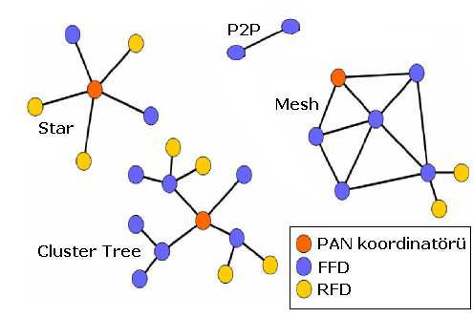
WSN Topolojileri

Slide 30
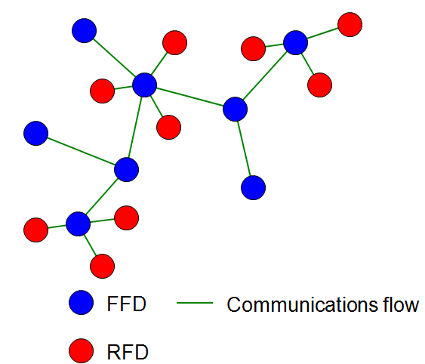
Kombine edilmiş topoloji
Örnek: Her bir Küme düğümleri bir otel odasını göstermektedir. Ve her odada, odalar arasındaki mevcut otel kontrolü için bir yıldız ağ vardır.

Slide 31
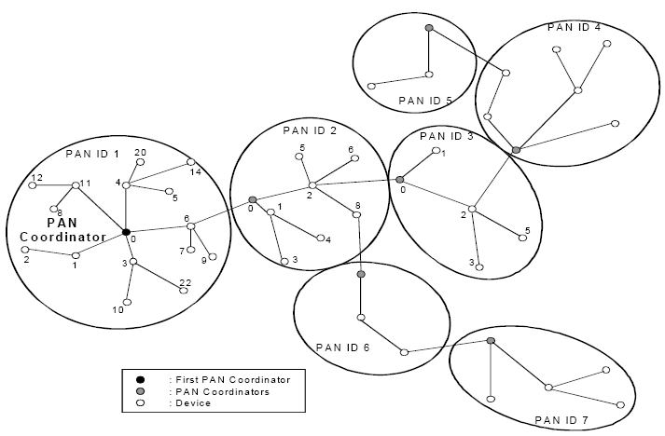
Küme Ağaç yapılı Network
(Cluster Tree Network)

Slide 32
WSN’lerde uygulama geliştirme süreci;
Düğümlerin ve işletim sisteminin seçilmesi,
Kümeleri ve küme başlarını oluşturacak ve bilgisayarla haberleşecek düğümlerin istenen işleri başaracak şekilde programlanması, Bunların simüle edilmesi
Gerçek sistemin konfigürasyonu, yönetimi ,analiz ve test edilmesi gibi
bilgiye dayalı birçok karmaşık aşamadan oluşur.

Slide 33
BMÜ-451 DUYARGA AĞLAR (3 0 3 6)
Dersin Amacı: Kablosuz Algılayıcı Ağlar, gerek sanayideki uygulama alanları gerekse akademik araştırmalar için popüler bir konudur. Bu ders Kablosuz Algılayıcı Ağları öğrenme ve WSN’ları kullanarak çeşitli uygulamalar geliştirebilme adına önemli bir bilgi birikimi oluşturmalıdır.
Dersin İçeriği :Kablosuz Algılayıcı Ağların (KAA-WSN)’ın tanıtılması, KAA Düğüm yapısı, KAA’ların uygulama alanları, KAA katmanlı ağ yapısı, KAA’lar için geliştirilen ortam erişim ve yönlendirme protokolleri,KAA’ların modellenmesi ve benzetimi ile öğrenci uygulama projelerinin anlatılan konulara paralele olarak geliştirilmesi şeklindedir.
Dersin Öğrenme Çıktıları Öğretim Yöntemleri Ölçme Yöntemleri
1) kablosuz algılayıcı (sensör) düğümleri tanır
2) kablosuz algılayıcı ağ uygulama alanlarını bilir
3) Kablosuz algılayıcı ağla için geliştirilen protokolleri kavrar
4) Kalbosuz algılayıcı ağlar için geliştirilen benzetim yazılımını kullanır.
Öğretim Yöntemleri: Slayt’tan Anlatım, Soru-Cevap, Gösterip Yaptırma, Proje Temelli Öğrenme
Ölçme Yöntemleri: Ara sınav = %60*Yazılı Sınav + %40 Ödev ve proje değerlendirmesi
DERS AKIŞI
1 Kablosuz Algılayıcı Ağların Tanıtılması
2 Sensörler ve sensör Düğüm Yapıları
3 KAA ların Uygulama Alanları
4 KAA ların Katmanlı Ağ Modeli (802.15.4 v3 ZigBEE protokol yapısına göre)
5 KAA larda Fiziksel Katman Özellikleri, RF ortamları gönderici/Alıcı yapısı
6 KAA larda Veri Bağı Katmanı ve Ortam Erişim Protokolleri
7 KAA larda Yönlendirme Katmanı, Protokolleri, KAA topolojileri, Ağaç topolojine ait adres atamasına ait bir uygulama
8 KAA larda ulaşım ve Uygulama Katmanı
9 KAA ların Modellenmesi ve Benzetimi, İlgili simülasyon ve programlama araçlarının tanıtımı ve kullanılması
10 Örnek uygulama Projesi (LAB. Ortamında)
11 KAA’lar ile lokasyon tespiti metodları
12 Proje konularının öğrencilere açıklanması
13 Proje çalışması denetimi (LAB’da)
14 Proje çalışması denetimi (LAB’da)
KAYNAKLAR
Ders Notu Ders slaytları
Diğer Kaynaklar
1. S.Ferhani “Zigbee Wireless Networks and Transceiver

